Slide 1









HÓA 8
BÀI 4: NGUYÊN TỬ

Slide 2








1
2
01
02
NỘI DUNG
Nguyên tử là gì?
Hạt nhân nguyên tử

Slide 3


1. NGUYÊN TỬ LÀ GÌ?

Slide 4
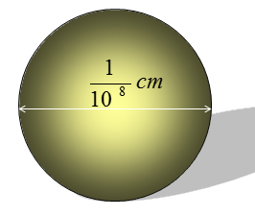

Slide 5
* Nguyên tử là hạt vô cùng nhỏ và trung hòa về điện.
* Nguyên tử gồm 2 phần: - Hạt nhân nguyên tử
- Lớp vỏ electron (gồm 1 hay nhiều electron mang điện tích âm)

Slide 6
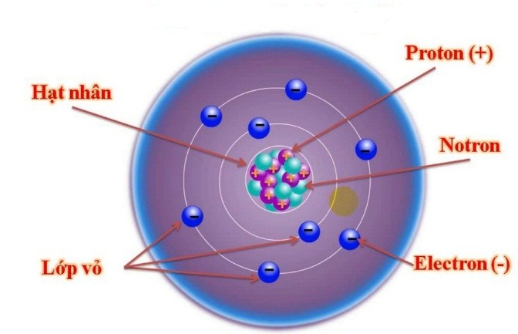

Slide 7
* Nguyên tử tạo bởi 3 loại hạt cơ bản: - Hạt proton (p): mang điện tích dương (+)
- Hạt nơtron (n): không mang điện tích
- Hạt electron (e): mang điện tích âm (-)

Slide 8
2. HẠT NHÂN NGUYÊN TỬ

Slide 9


Hạt nhân ng.tử tạo bởi 2 loại hạt cơ bản:
Hạt proton (p): mang điện tích dương (+)
Hạt nơtron (n): không mang điện tích
➔ Hạt nhân mang điện tích dương.

Slide 10

Nguyên tử cùng loại có cùng số p trong hạt nhân.
Trong nguyên tử, số p = số e
NGUYÊN TỬ

Slide 11

Khối lượng của hạt nhân được coi là khối lượng của nguyên tử.
m_{nguyên tử} $≈\text{m}\text{h}\text{ạ}\text{t} \text{nh}\text{â}\text{n}$= m_{p} + m_{n}
NGUYÊN TỬ

Slide 12

Điền từ hay cụm từ thích hợp vào chỗ trống:
a. …………. là hạt vô cùng nhỏ và trung hòa về điện.
b. Hạt nhân mang điện tích ………., tạo bởi hạt …………. và hạt ………….
c. Nguyên tử ……………. có cùng số proton trong hạt nhân.

Slide 13



p
n
1.e
a. điện tích dương
điện tích âm
không mang điện tích

Slide 14





Hạt nhân nguyên tử tạo bởi loại hạt nào sau đây?
A:
B:
p, n, e
p, n
C:
D:
p, e
n, e

Slide 15


Phát biểu nào sau đây là đúng?
A
Trong ng.tử, số hạt p luôn bằng số n.
Trong ng.tử, số hạt p bằng số hạt e.
B
C
Trong ng.tử, số hạt n bằng số hạt e.

Slide 16


số
proton
số
nơtron
số electron
Những nguyên tử cùng loại có cùng số hạt nào trong hạt nhân?

Slide 17

HƯỚNG DẪN VỀ NHÀ

Slide 18
HÓA 8
Thank you

Slide 19

A:
Hạt nhân nguyên tử tạo bởi loại hạt nào sau đây?
C:
B:
D:
p, e
p, n
p, n, e
n, e

Slide 20
Hạt nhân nguyên tử tạo bởi loại hạt nào sau đây?
A:
B:
p, n, e
p, n
C:
D:
p, e
n, e

